Slide 1
NEW MEDIA ART 02 Umění a televize (4. dekáda)

Slide 2
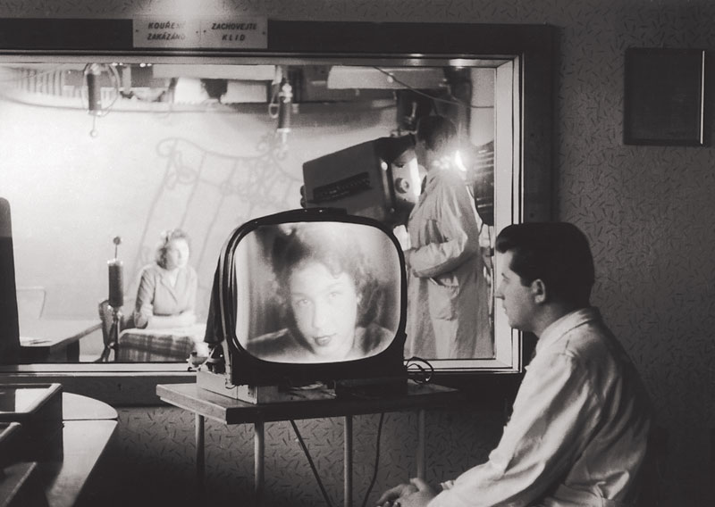
Umění & TV / 4 dekády vývoje
1962 – 1964: „Boj s oblbující bednou.“
1968 – 1969: „Umělci jdou do éteru.“
1970 – 1980: „Intervence a spolupráce.“
1980 – ???: „Post-utopické strategie.“

Slide 3
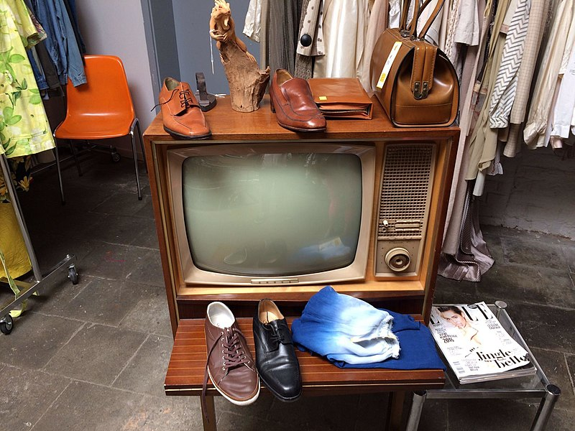
Umění & TV / 4 dekády vývoje
1980– …: Post-utopické strategie

Slide 4
Umění & TV / 4 dekády vývoje / 4. dekáda
1980–… Post-utopické strategie
A) Analytická dekonstrukce masmédia využívající prostředky umění: D. Graham, D. Birnbaum, K. vom Bruch, M. Odenbach.
B) Přístup k televizi, který opouští exkluzivitu uměleckého purismu: L. Anderson, J. Sanborn, R. Wilson, Z. Rybczynski.
C) Subverzní strategie uměleckého obývání určitého místa v expandujícím mediálním světě: Rabotnik TV, P. Garrin, Kanal X, B. Springer.
D) Přímá spolupráce s TV na vývoji inovativních mediálních technik: D. Davis, Ponton/Van Gogh TV.

Slide 5
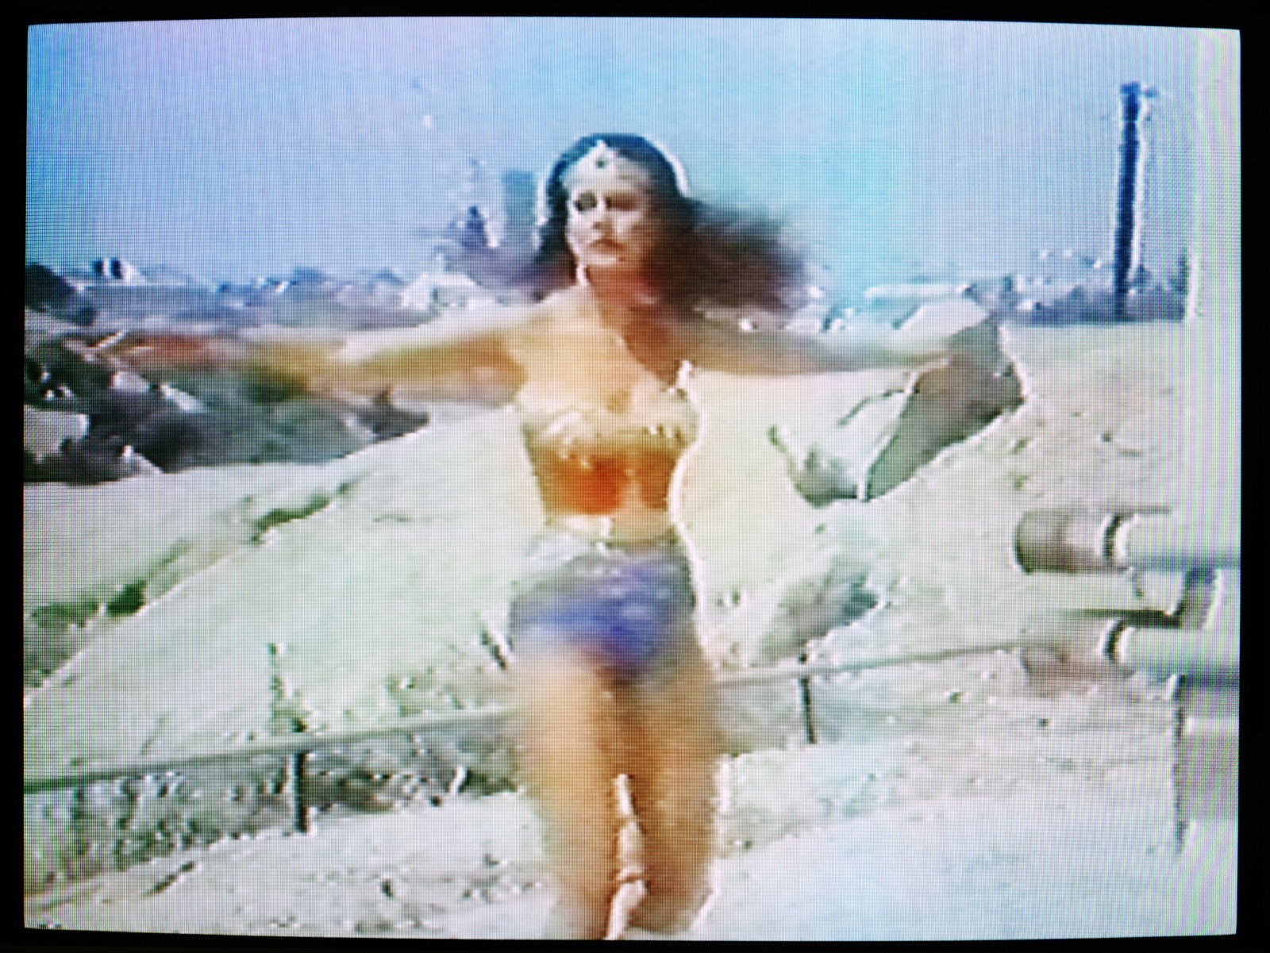
Umění & TV / 4 dekády vývoje / 4. dekáda
Ad A) Analytická dekonstrukce masmédia využívající prostředky umění:
D. Graham: Picture Window Piece, 1974.
http://www.medienkunstnetz.de/works/picture-window-piece/
http://www.youtube.com/watch?v=VnE08JzPlJM
D. Birnbaum: Technology / Transformation: Wonder Woman, 1976.
http://www.medienkunstnetz.de/works/technology-transformation/
http://www.youtube.com/watch?v=HhMG-QCJVsE&feature=related
K. vom Bruch:
The Schleyer Tape, 1977 – 1978.
http://www.ubu.com/film/bruch_schleyer.html
A Thousand Kisses, 1983.
http://www.medienkunstnetz.de/works/tausend-kusse/
M. Odenbach:
The Great Misunderstanding, 1978.
http://www.medienkunstnetz.de/works/das-grosse-missverstaendnis/
Keep Your Chin Up!, 1978.
http://www.medienkunstnetz.de/works/bei-laune-halten/images/2/

Slide 6
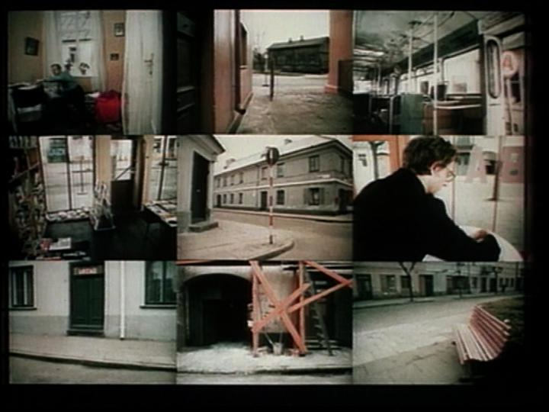
Umění & TV / 4 dekády vývoje / 4. dekáda
Ad B) Přístup k televizi, který opouští exkluzivitu uměleckého purismu:
L. Anderson: Home of the Brave, 1983.
Langugae is a Virus
https://www.youtube.com/watch?v=KvOoR8m0oms&index=1&list=RDKvOoR8m0oms
R. Wilson: Video 50, 1978.
http://www.medienkunstnetz.de/works/video-50/
Video 50 (excerpt): https://www.youtube.com/watch?v=tGMURCdySMM
…………………… : https://www.youtube.com/watch?v=B451MC-t-Xc
Z. Rybczynski:
New Book, 1975.
http://www.medienkunstnetz.de/works/nowa-ksiazka/
/ukázka Nová kniha, 1:47/
https://www.youtube.com/watch?v=ZDem_3xr_3M
Imagine, 1986.
https://www.youtube.com/watch?v=RG-gORVWOt8&list=PL5sKx7Xua5tuKGyyHkmhmRuDRKCun45vz

Slide 7
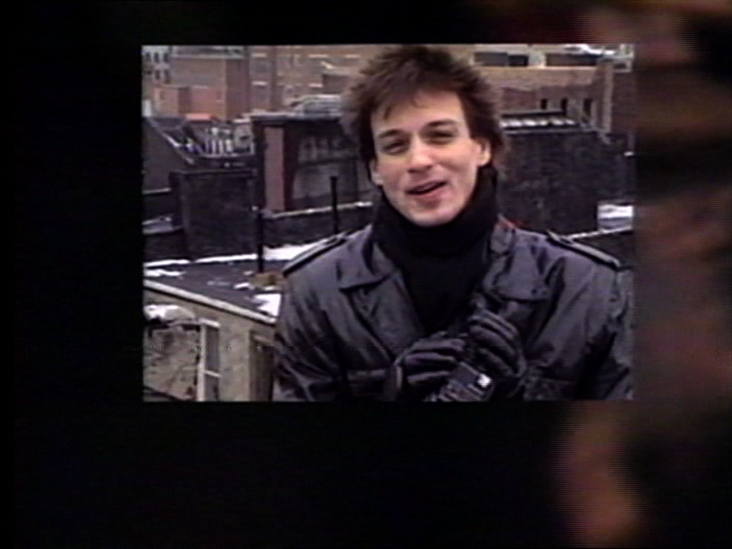
Umění & TV / 4 dekády vývoje / 4. dekáda
Ad C) Subverzní strategie uměleckého obývání určitého místa v expandujícím mediálním světě:
Rabotnik TV, od 1982.
P. Garrin: Man with a Video Camera (Fuck Vertov), 1989.
http://www.medienkunstnetz.de/works/man-with-a-video-camera/
https://www.youtube.com/watch?v=bunhcwSvil8&list=PL34A7380938AB79D4&index=14
Kanál X: 1990:
http://www.medienkunstnetz.de/works/kanal-x/
B. Springer: Spin, 1992.
Spin 2
http://www.youtube.com/watch?v=WwMYAAoZW-M

Slide 8
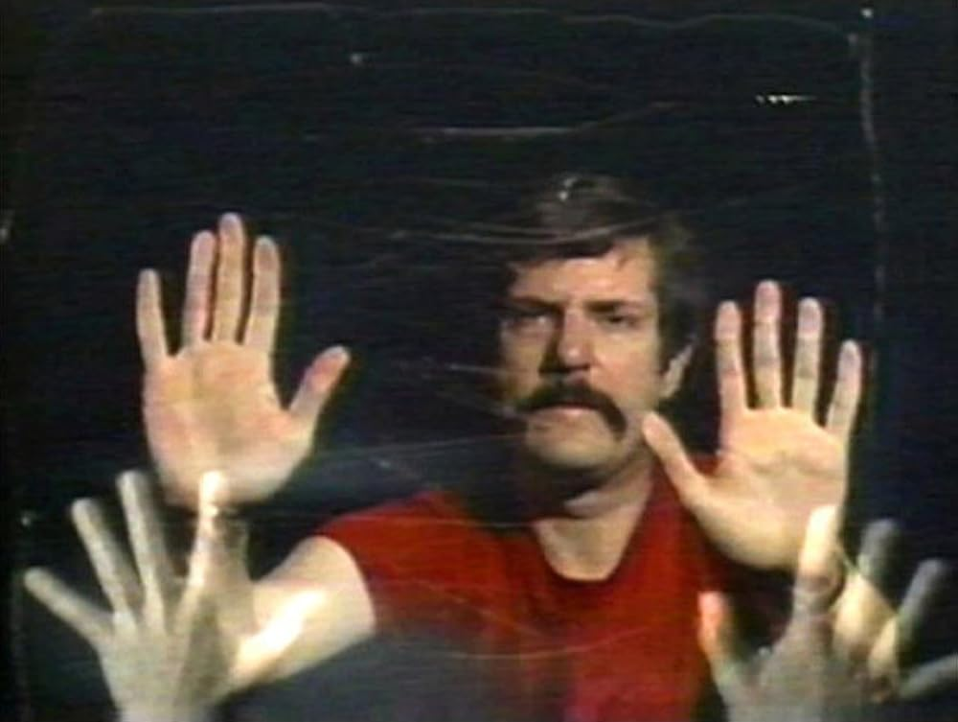
Umění & TV / 4 dekády vývoje / 4. dekáda
Ad D) Přímá spolupráce s TV na vývoji inovativních mediálních technik:
Documenta 6, 24. června 1977: tzv. „mediální dokumenta“ otevřelo satelitní vysílání:
D. Davis: The Last Nine Minutes: Live performance for international satellite telecast, documenta VI, 1977.
http://www.medienkunstnetz.de/works/last-9-minutes/
https://www.youtube.com/watch?v=n-fhUb9wWmE
Nam June Paik: Documenta-performance (spolu s Charlotte Moorman: retrospektiva jeho tvorby)
http://www.medienkunstnetz.de/works/documenta-performance/
https://www.youtube.com/watch?v=g7svN0xJCCQ
Joseph Beuys: Speech made during live satellite telecast of opening of documenta 6
http://www.medienkunstnetz.de/works/rede-in-der/
https://www.youtube.com/watch?v=Td3BCNRElPA

Slide 9
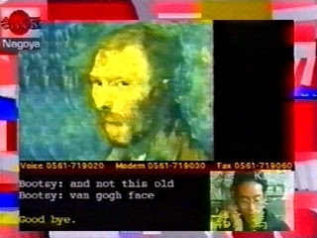
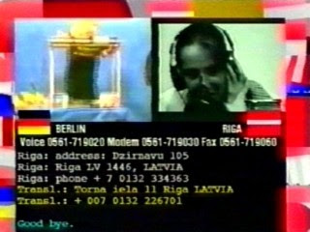
Umění & TV / 4 dekády vývoje / 4. dekáda
Ad D) Přímá spolupráce s TV na vývoji inovativních mediálních technik:
Ponton/Van Gogh TV, 1986
http://www.medienkunstnetz.de/works/piazza-virtuale/
http://www.youtube.com/watch?v=arOCct0dmXM&feature=relmfu
http://www.youtube.com/watch?v=n-51Vn3s5OY&list=UU4778qnRB2MO6qC_OFYddCg&index=10&feature=plcp
The first live TV broadcasts of VGTV were supported by the Ars Electronica Festival in Linz, and broadcast on ORF2 and 3SAT. 1986: Ars Electronica, the media simulation ContainerCity. 1987: Documenta 8, Kassel: International Radio Syndicate (pirate radio). 1987: Book Fair, Frankfurt: Mobile Radio. 1988: Osnabrück: first Van Gogh TV (pirate TV). 1989: In 1989, VGTV established its first permanent laboratory, the European Media Art Lab on Koppelstraße, in Hamburg's Kunstatelier Werkstatt. With a permanent base, VGTV began high level experimental research into the creative use of public communication systems. 1989: Ars Electronica: European Mobile Media Art Project. 1990: Ars Electronica: Hotel Pompino (live television project). 1992: documenta IX: Piazza Virtuale 1993: Van Gogh TV begins to develop online systems for the Internet. 1994: Ars Electronica: Service Area a.i. 1996: Worlds Within? an on-line 3D multi-user communication environment for the Internet.

Slide 10
Q&A „post-utopické strategie“
Co znamená označení „post-utopické strategie“ ve vztahu umělců k televizi?
Co znamená „analytická dekonstrukce masmédia využívající prostředky umění“? Popište přístup a uveďte příklad/y.
Co znamená „přístup k televizi, který opouští exkluzivitu uměleckého purismu“? Popište přístup a uveďte příklad/y.
Co znamená „subverzní strategie uměleckého obývání určitého místa v expandujícím mediálním světě“? Popište přístup a uveďte příklad/y.
Co znamená „přímá spolupráce s TV na vývoji inovativních mediálních technik“? Popište přístup a uveďte příklad/y.

